Slide 1
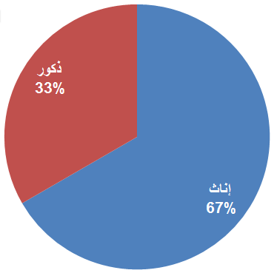
نسبة المشاركين بين ذكور وإناث

Slide 2
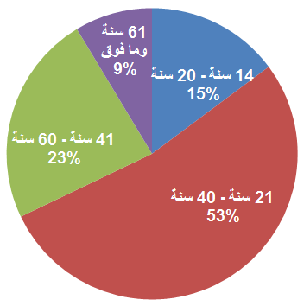
نسبة المشاركين بحسب الأعمار

Slide 3
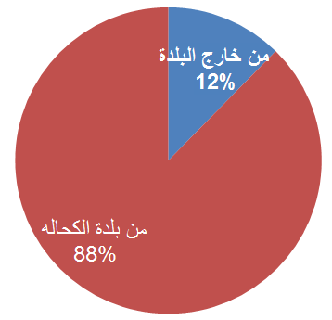
نسبة المشاركين بحسب مكان السكن

